Slide 1
결제경로 제작 가이드 (KLCLAB)
토스페이먼츠 심사용 전체 화면(URL 포함) 및 결제창 연동 확인

Slide 2
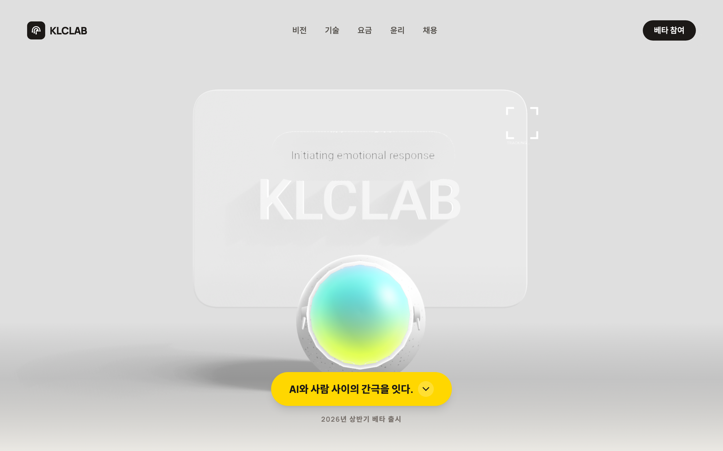
1. 사이트 메인 접속 화면
URL: https://www.klclab.co.kr/ (로컬 연동 웹사이트 메인 화면)

Slide 3
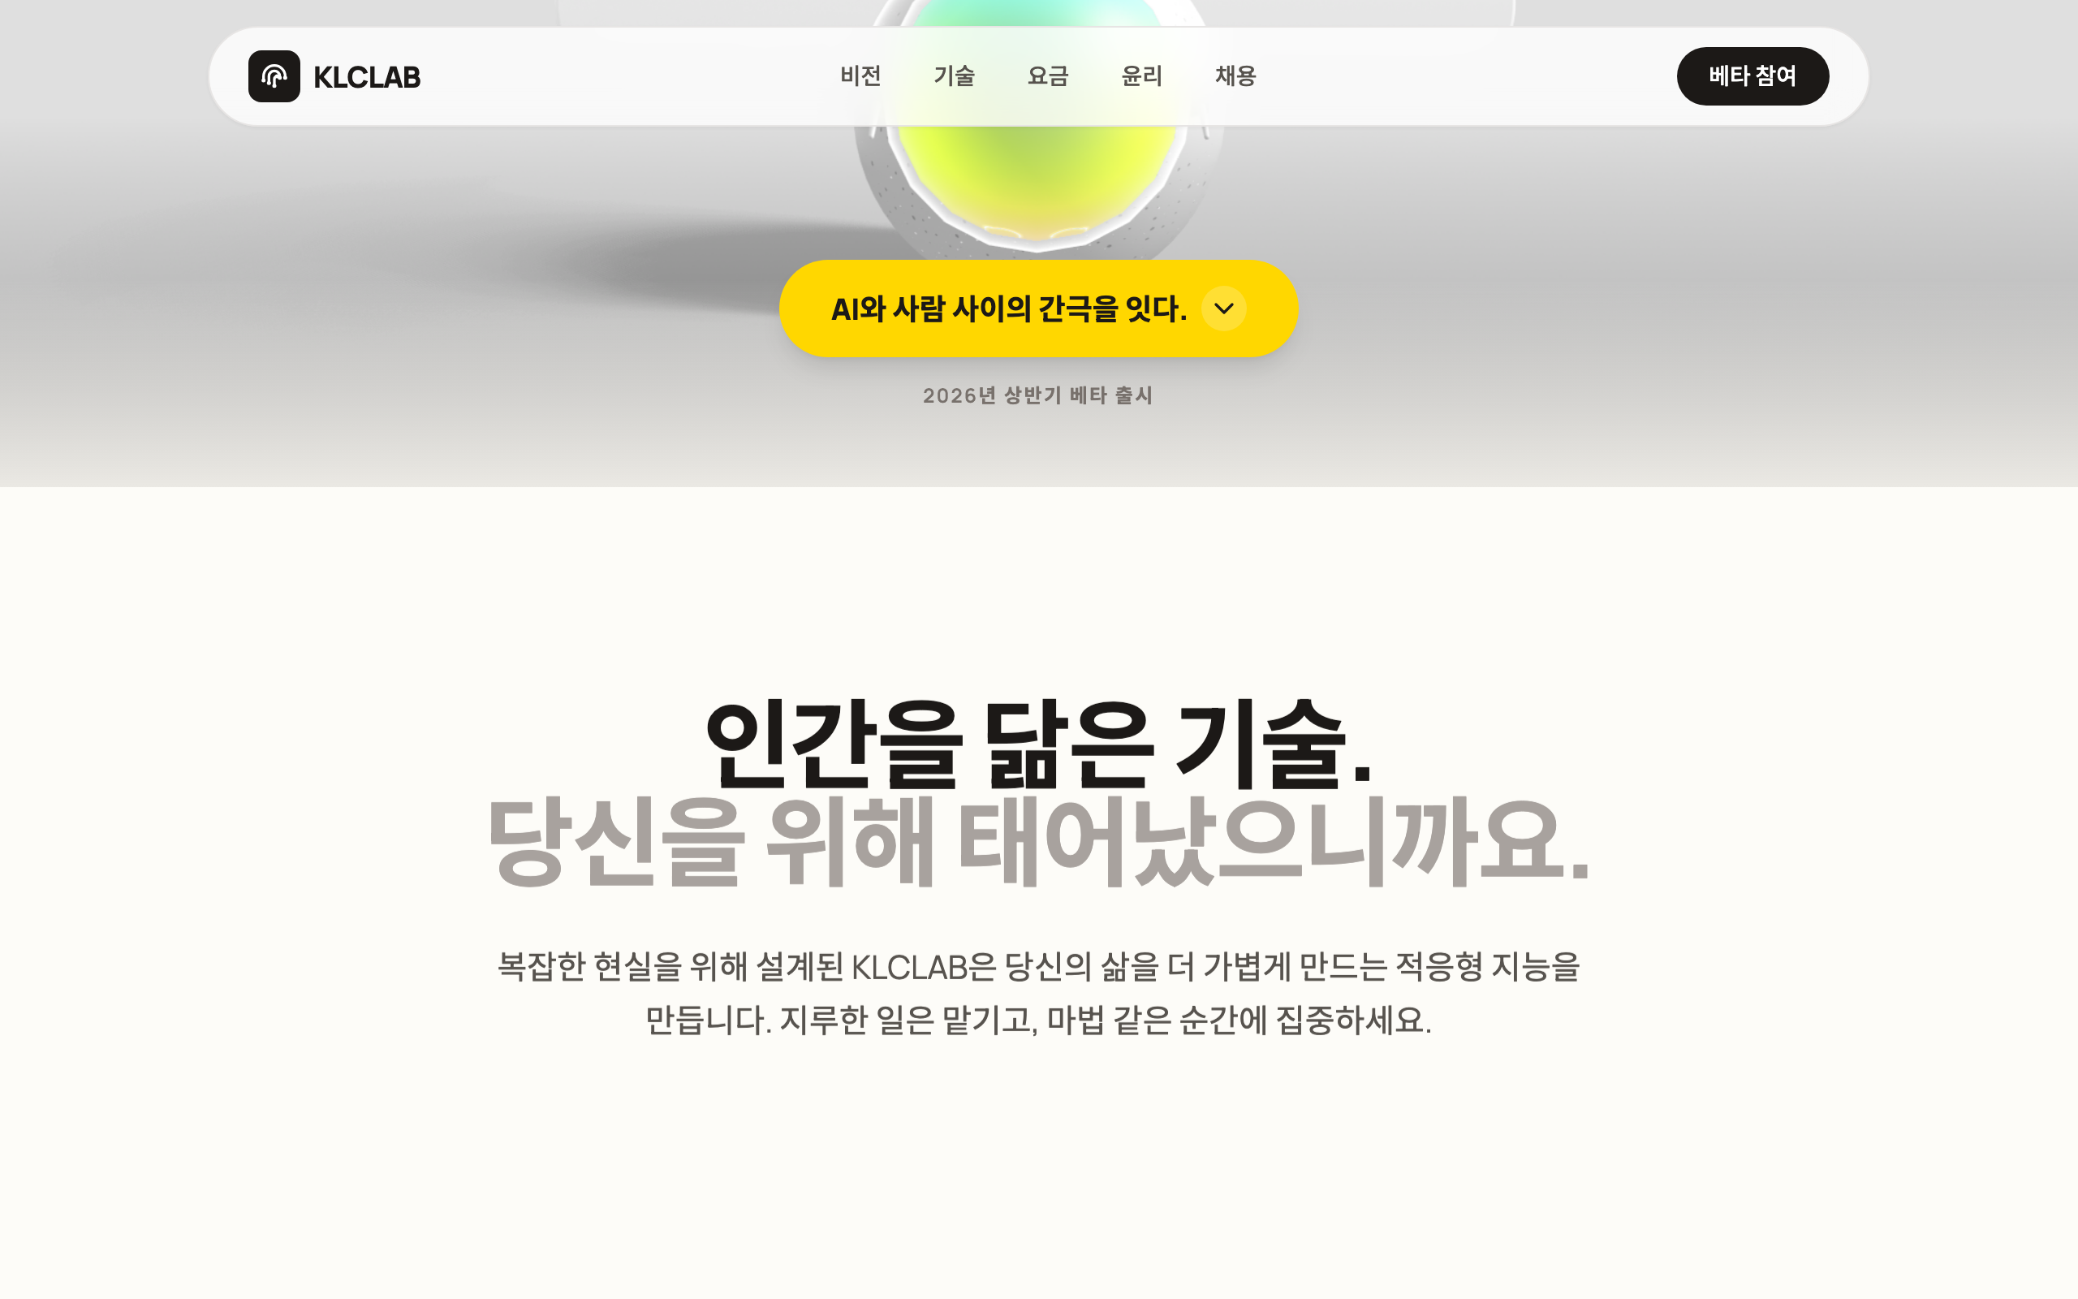
2. 요금제(상품 정보) 노출 화면
결제 버튼 및 상품가격(99,000원) 노출된 상품정보 화면

Slide 4
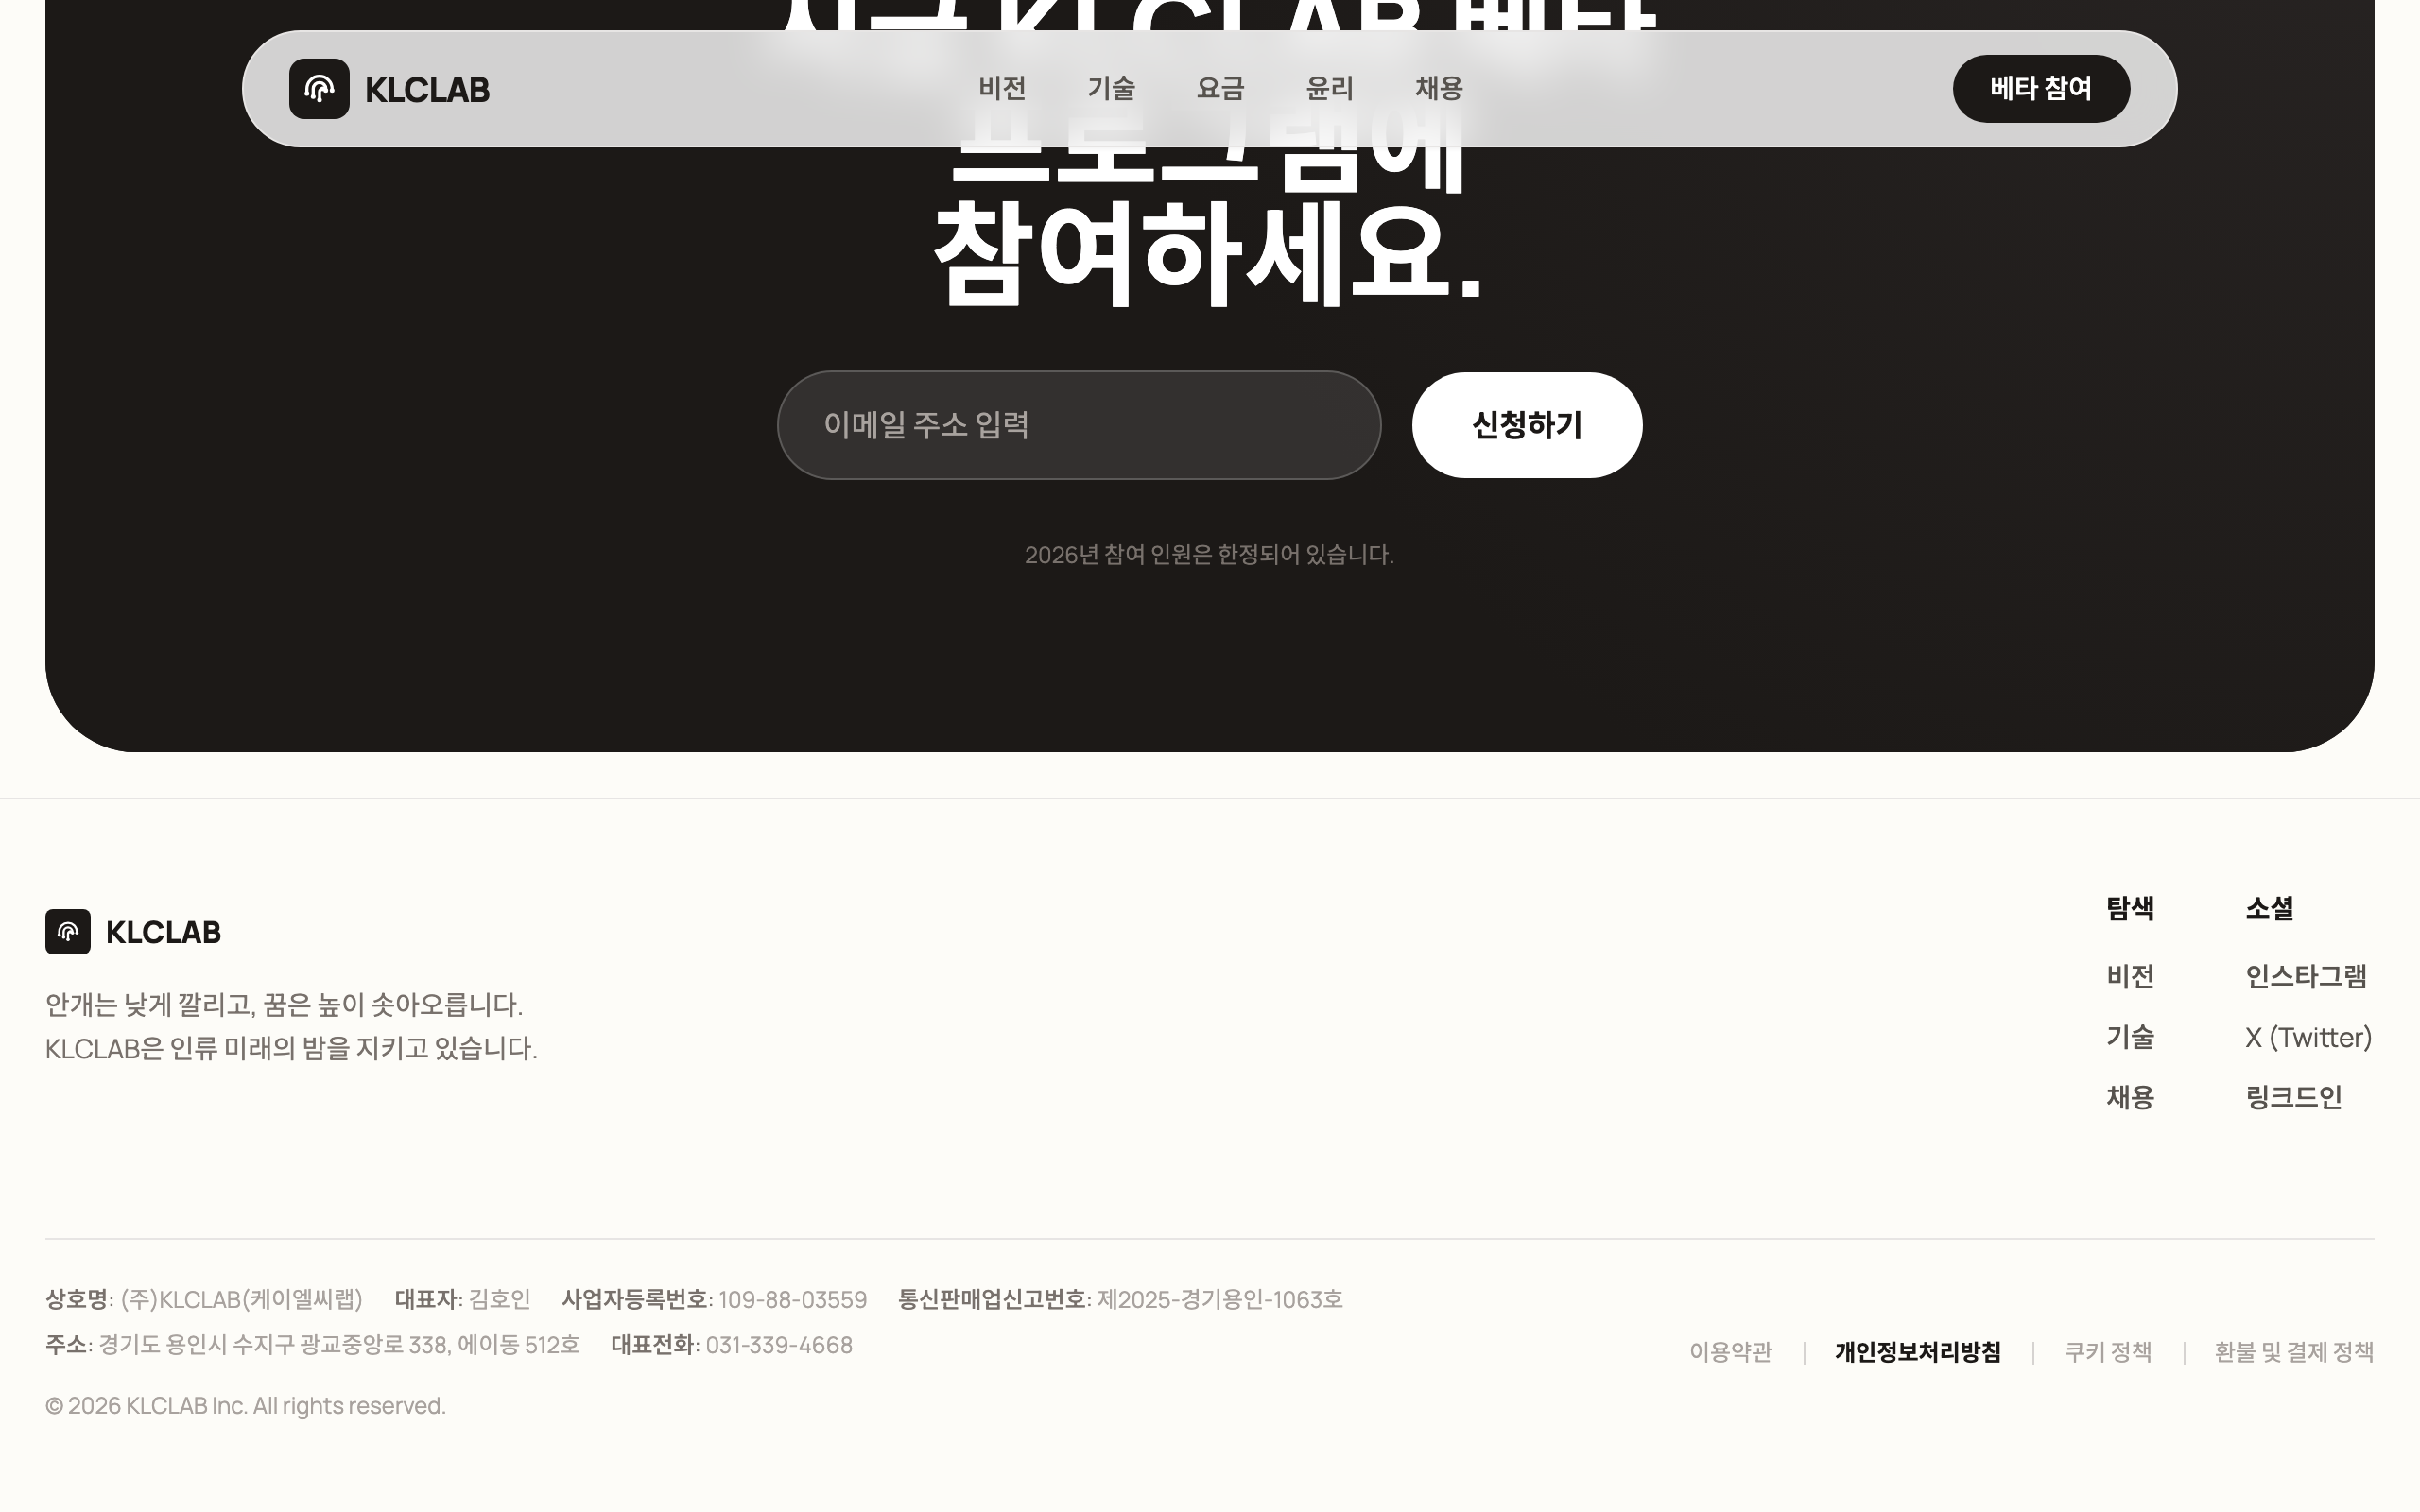
3. 하단 사업자 정보
웹사이트 하단(Footer)에 표기된 필수 사업자 정보(상호, 대표자, 사업자등록번호 등)

Slide 5
4. 토스페이먼츠 결제 팝업창 연동 화면
'구매하기' 버튼 클릭 시 팝업 형태로 노출되는 표준 결제창

